Slide 1
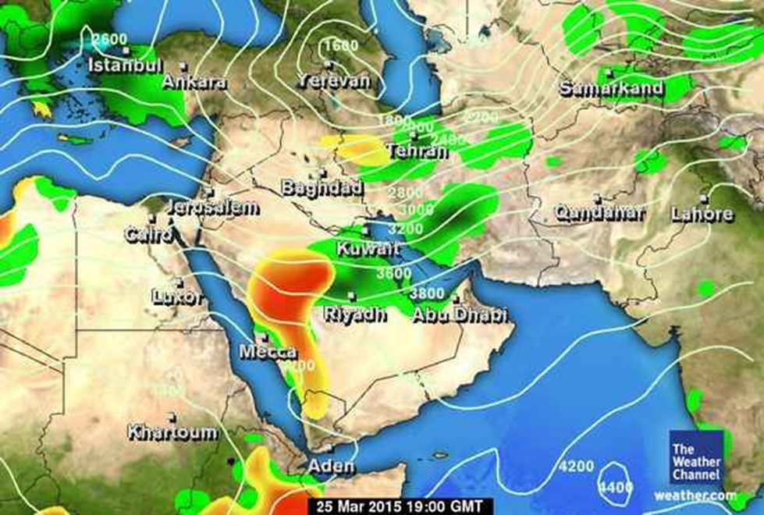
خرائط الطقس
Weather Maps
Surface weather
maps

Slide 2
ماهية خرائط الطقس
خرائط الطقس هي خرائط لمنطقة جغرافية محددة من سطح الكرة الأرضية تدخل في نطاقها الدولة التي تقوم بإعداد هذه الخريطة، وتوضح خريطة الطقس عناصر الجو المختلفة بصورة تفصيلية تظهر كلها مجتمعة حول محطة الرصد الخاصة بها، مستخدمة عدداً من الرموز المتفق عليها دولياً، يستفيد منها ويستخدمها قطاع كبير من المتخصصين في شتي المجالات العلمية والحياة المدنية والعسكرية.

Slide 3
الهيئة العامة للأرصاد وحماية البيئة
تصدر الهيئة العامة للأرصاد وحماية البيئة خرائط للطقس أربع مرات يومياً، وشهدت نشأتها عدة مراحل هي:
في عام ١٣٤٨هـ - ١٩٣٠م أنشأ الملك عبدالعزيز (رحمه الله) مديرية الأمور العسكرية، واسندت شؤون الطيران مشتملة على شؤون الأرصاد في المملكة لها.
في عام ١٣٥٩هـ - ١٩٤٠م استُبدِلت مديرية الأمور العسكرية لتصبح رئاسة الأركان الحربية وتتكون من أربعة مكاتب منها: مكتب الأرصاد بمسمى (إدارة الانواء الجوية). وفي عام ١٣٦٣هـ -١٩٤٤م تم استحداث وزارة للدفاع وأصبحت إدارة الانواء الجوية تتبع سلاح الطيران الملكي السعودي في حينها.
في عام ١٣٧٠هـ - ١٩٥٠م استقلت ادارة الأنواء الجوية لتصبح المديرية العامة للأرصاد الجوية وتتبع مصلحة الطيران المدني.
في عام ١٣٨٦هـ - ١٩٦٦م فصلت بمسمى ( مصلحة الأرصاد الجوية) وتتبع لوزارة الدفاع والطيران ، ثم أضيفت لها مهام حماية البيئة عام 1401هـ وعدل مسماها إلى " مصلحة الأرصاد وحماية البيئة".
في عام 1422 هـ - 2001م تم إعادة هيكلتها من جديد وتحويل مسماها إلى الرئاسة العامة للأرصاد وحماية البيئة، في عام 1437 هـ - 2016م عدل المسمى إلى الهيئة العامة للأرصاد وحماية البيئة بموجب الأمر الملكي بتاريخ 30/07/1437هـ .

Slide 4
مراحل إنشاء خريطة الطقس
أولاً: مرحلة الرصد الجوي
ثانياً: مرحلة جمع وارسال واستقبال البيانات
ثالثاً: مرحلة إنشاء خريطة الطقس

Slide 5
أولاً: مرحلة الرصد الجوي
تقوم محطات الرصد الجوي برصد العناصر والظواهر الجوية مرة كل ست ساعات أو عند حدوث تغيرات في الحالة الجوية.
تتكون الارصاد السعودية من: محطات الرصد الجوي الرئيسية وعددها 40 محطة، ومثلها لرصد التلوث، وعدة محطات لرصد طبقات الجو العليا، و14 رادار خاصة بالطقس لرصد السحب والامطار، كما قامت الهيئة العامة للأرصاد وحماية البيئة بتشغيل 139 محطة أوتوماتيكية من أصل 189 تم توزيعها على مناطق المملكة - بناء على دراسات ميدانية وعلمية - لتحقيق أكبر قدر من الدقة والحصول على الكم الأكبر من المعلومات الجوية.

Slide 6
تنظيم تبادل المعلومات الرصدية
ترسل محطات الرصد داخل كل دولة بياناتها إلى المركز الرئيسي بها، والتي هي بدورها ترسلها إلى مراكز إقليمية ومنها إلى مراكز عالمية، ولتسهيل أعمال تنظيم تبادل المعلومات، قامت المنظمة العالمية للأرصاد الجوية بتقسيم العالم إلى ستة أقاليم رصدية هي: أقاليم أفريقيا وإقليم أسيا وإقليم أوروبا وإقليم أمريكا الشمالية والوسطي وإقليم أمريكا الجنوبية وإقليم الهادي الجنوبي الغربي.
لا تتوافق الأقاليم الرصدية الستة مع التقسيم العالمي للقارات؛ حيث نجد أن جزءً من جنوب غربي أسيا يقع ضمن إقليم أوروبا، كما أن التقسيم لا يحدد مجال المؤثرات المتبادلة ما بين أجزاء كل إقليم؛ حيث لا تشكل تلك الأقاليم نظم معزولة عن بعضها بل تعد نظم مفتوحة تتبادل المؤثرات الجوية بين بعضها؛ حيث لابد من الاعتماد على البيانات والمعلومات الخاصة بأجزاء من أقاليم أخري لرسم الصورة الطقسية للإقليم.

Slide 7
ثانياً: مرحلة تبادل بيانات الرصد
تبدأ هذه المرحلة بتلقي مراكز التحاليل الرئيسية في الدولة بيانات رصد عناصر الطقس من المحطات المحلية، وبيانات محطات المناطق المحيطة بها من المراكز العالمية، لرسم خريطة الطقس.
تقوم محطات الأرصاد المختلفة في أنحاء العالم بتحويل بيانات الطقس إلى شفرة خاصة متعارف عليها دولياً، ثم ترسل هذه البيانات إلى المراكز العالمية.
ترسل بيانات رصد عناصر الطقس من المحطات المحلية إلى مركز محلي، ثم إلى مركز إقليمي، لجمع البيانات من الدول المحيطة به، ومن ثم إلى مركز عالمي.

Slide 8
شبكات الاتصال الخاصة بالأرصاد الجوية
الشبكات المحلية: وهى شبكات تربط محطات الأرصاد الجوية بمركز تجميع محلي للأرصاد الجوية في كل دولة من الدول وذلك بأسرع الوسائل الممكنة من تليفونات سلكية ولاسلكية أو مبرقات كاتبة أو بواسطة الحاسب الآلي، بحيث يمكن تجميع معلومات هذه المحطات في خلال عشرين دقيقة من وقت الرصد.
الشبكـات الإقليمـية: تقوم في كل قارة وفى البحار والمحيطات المجاورة لها شبكة إقليمية تتكون من عدة مجمعات للاتصالات الإقليمية تتصل بين بعضها البعض كما يتصل كل منها بعدة مراكز محلية مزودة بدوائر اتصالات سلكية ولاسلكية وحواسب آلية لتبادل معلومات الأرصاد فيما بينها.
الدوائـر الرئيسـية : وهى دوائر اتصالات خاصة بالأرصاد الجوية تربط الشبكات الإقليمية بعضها البعض عن طريق ربط الاتصالات الإقليمية الهامة في هذه الشبكات الإقليمية بحيث ينتج عنها تبادل عالمي لمعلومات الأرصاد الجوية بين هذه الشبكات المختلفة.

Slide 9
ثالثاً: مرحلة إنشاء خريطة الطقس
بعد جمع واستقبال بيانات الرصد يبدأ مراكز التحليل بتوقيع بيانات النشرة الجوية وتوقيعها على خريطة الأساس الموقع عليها محطات الأرصاد الممثلة في دوائر صغيرة.
وتشمل خريطة الأساس الأشكال التضاريسية الرئيسية، وخطوط الكنتور الرئيسية.
ويتم توقيع البيانات الخاصة بعناصر الطقس وفق نظام ترميز دولي متعارف عليه داخل الدائرة الخاصة بمحطة الرصد وحولها.

Slide 10
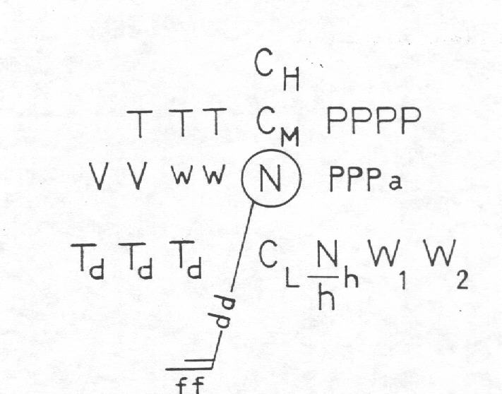
إعداد خرائـط الطقـس
للاستفادة من معلومات الأرصاد الجوية اللازمة لتحضير خرائط الطقس يجب أن تكون هذه المعلومات متوفرة في مواعيد ثابتة تم تحديدها بواسطة المنظمة العالمية للأرصاد الجوية وتقوم الدول الراغبة في الاستفادة من هذه المعلومات بتوقيعها على خرائط الطقس السطحية أو خرائط الطقس لطبقات الجو العليا وفقا لنوع المعلومات،.
يتم توقيع معلومات الأرصاد الجوية علي خرائط الطقس السطحية في جميع مراكز التنبؤات الجوية بالدول المختلفة حسب اتفاق دولي بواسطة المنظمة العالمية للأرصاد الجوية باستخدام النموذج الموضح.

Slide 11
خرائط الأرصاد الجوية السطحية
Plotting Surface Synoptic Charts
وكما سبق القول بعد أن يتم استلام معلومات الأرصاد الجوية السطحية في مركز التنبؤات الجوية يتم تفسير الشفرة المرسلة ويتم توقيعها على خريطة تعرف باسم خريطة الطقس السطحية Surface Synoptic Charts.
يتم رسم خطوط تساوى الضغط الجوي وهى الخطوط التي تصل ما بين الأماكن التي يتساوى فيها الضغط الجوي المحسوب عند متوسط مستوى سطح البحر.
بالإضافة إلى أن خطوط تساوى الضغط الجوي تحدد مناطق الضغط المرتفع ومناطق الضغط المنخفض فإنها أيضا ً توضح اتجاه وسرعة الرياح السطحية؛ حيث تتوقف سرعة الرياح السطحية على تدرج الضغط الجوي الذى يقدر تبعاً للأبعاد الموجودة بين خطوط تساوى الضغط الجوي .
وعلى خريطة الطقس السطحية يتم توقيع المعلومات التي تحتويها إشارات الأرصاد الجوية التي تم أرسالها من المحطات الأرضية.

Slide 12
معلومات خرائط الطقس السطحية
Surface Synoptic Charts
المعلومات التي توقع على خرائط الطقس السطحية هي : ( اتجاه وسرعة الرياح – كمية السحب الكلية – نوع السحب المنخفضة – نوع السحب المتوسطة – نوع السحب المرتفعة – ارتفاع قاعدة السحب المنخفضة – الضغط الجوي – قيمة الميل البارومتري – الرؤية الأفقية – درجة حرارة الهواء – درجة حرارة نقطة الندي – الطقس الحاضر – الطقس الماضي).
بعد توقيع المعلومات السابقة يقوم المتنبئ الجوي Forecaster بتحليل خرائط الطقس السطحية وذلك برسم خطوط تساوي الضغط الجوي وهى خطوط تمر بالأماكن ذات الضغط الجوي المتساوي وترسم خطوط تساوي الضغط الجوي عادة كل 3 أو 5 هكتو بسكال (مللي بار) مثل: 1005 - 1010 - 1015 بالإضافة لتحديد الجبهات المختلفة. ونتيجة لذلك تظهر بعض أو كل مجموعات الضغط الجوي الأساسية.

Slide 13


